Slide 1
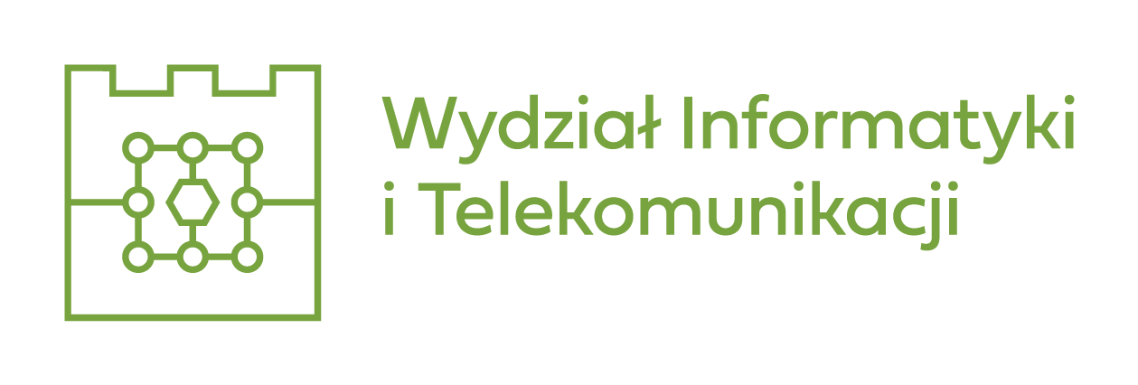
Mikroserwisy
Autorzy:
Bartosz Szymański
Daniel Kotarski
Grzegorz Landowski
Michał Stęplewski
Patryk Ernest
Tomasz Malinowski

Slide 2
Mikrousługi
W architekturze mikrousług pojedyncza aplikacja składa się z wielu luźno powiązanych, mniejszych usług, które można wdrażać niezależnie od siebie.
IBM
Mikrousługi, architektura mikroserwisów – styl tworzenia architektury aplikacji komputerowych implementujący wzorzec architektury zorientowanej na usługi, który aranżuje aplikację jako zbiór luźno połączonych ze sobą niewielkich serwisów komunikujących się poprzez lekkie protokoły komunikacyjne. Celem jest zapewnienie niezależności poszczególnych komponentów, które mogą być rozwijane niezależnie od pozostałych elementów składowych systemu oraz wyraźny podział komponentów tak, by realizowały jedną, konkretną logikę biznesową lub programową.
WIKIPEDIA

Slide 3
ARCH. MONOLITYCZNA
ARCH. MIKROUSŁUG
Elementy aplikacji:
UI, baza danych, logika biznesowa, razem w ramach jednego programu.
Aplikacja jest zmodularyzowana w usługi. Usługi realizują jedną wybraną funkcjonalność są odrębnymi bytami. Wszystkie usługi tworzą finalną aplikację-produkt.
Komunikacja: API lub np. kolejka wiadomości
INTERFEJS UŻYTKOWNIKA
MIKROUSŁUGA UI
MIKROUSŁUGA
WARSTWA BIZNESOWA LOGICZNA
INTERFEJS DANYCH
MIKROUSŁUGA 1
MIKROUSŁUGA 2
MIKROUSŁUGA N
POJEDYNCZA JEDNOSTKA WDROŻENIOWA
POJEDYNCZA JEDNOSTKA WDROŻENIOWA
….
MIKROUSŁUGA N+1
ARCH. MONOLITYCZNA
ARCHITEKTURA MIKROUSŁUG

Slide 4
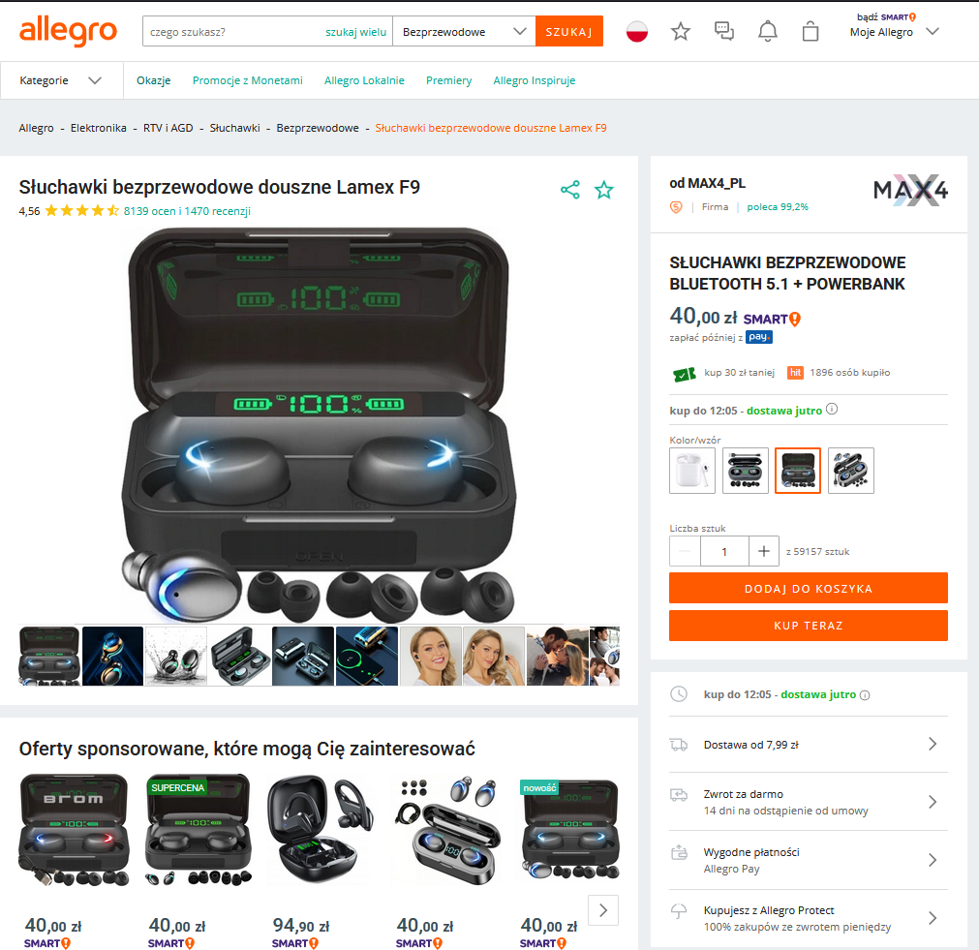
ARCH. MIKROUSŁUG
Aplikacja jest zmodularyzowana w usługi. Usługi realizują jedną wybraną funkcjonalność są odrębnymi bytami. Wszystkie usługi tworzą finalną aplikację-produkt.
MIKROUSŁUGA
SPRZEDAWCA
MIKROUSŁUGA
PRODUKT
MIKROUSŁUGA
REKOMENDACJE
MIKROUSŁUGA
PROMOCJE

Slide 5
ARCH. MIKROUSŁUG
Aplikacja jest zmodularyzowana w usługi. Usługi realizują jedną wybraną funkcjonalność są odrębnymi bytami. Wszystkie usługi tworzą finalną aplikację-produkt.
MIKROUSŁUGA
PRODUKT
MIKROUSŁUGA
REKOMENDACJE
MIKROUSŁUGA
PROMOCJE
Odporność na ew. błędy

Slide 6
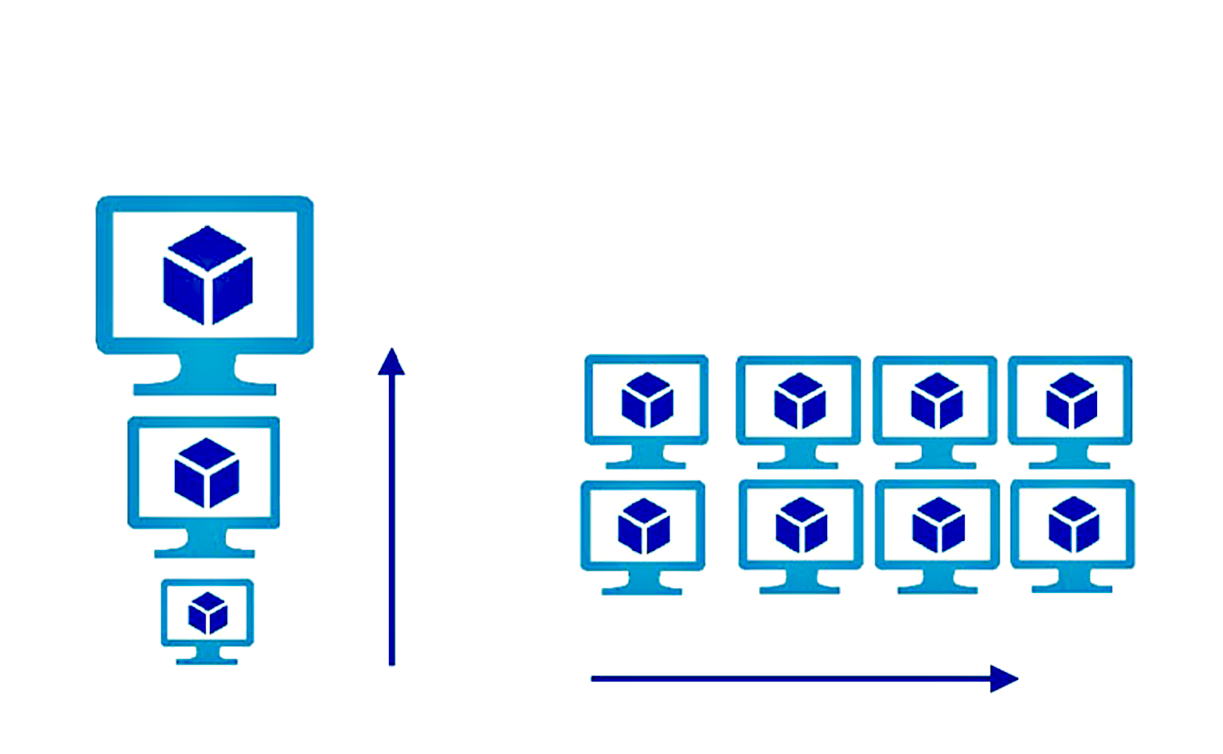
SKALOWALNOŚĆ MIKROUSŁUG
Aplikacje mikrousługowe łatwiej skalować pod względem używanych zasobów.
Skalowanie pionowe
(Vertical Scaling)
Skalowanie poziome
(Horizontal Scaling)

Slide 7
ZALETY MIKROUSŁUG
redukują ryzyko zatrzymania pracy całego systemu z powodu drobnego błędu w jednym obszarze, podnoszą stabilność systemu,
możliwość wymiany małej części systemu w przypadku np. ich zawodności,
umożliwiają szybsze i częstsze wdrożenia nowych wersji,
łatwa integracja z nowymi systemami i zewnętrznymi źródłami za pomocą API,
mniejsza zależność firmy od dostawcy usługi,
możliwość pracy wielu zespołów jednocześnie, większa niezależność wprowadzanych zmian,
swoboda wyboru technologii,
duża skalowalność, każdą mikrousługę można niezależnie skalować.
Architektura mikrousług jest dobrym wyborem gdy trzeba często testować pomysły na nowe funkcjonalności i sprawdzać, jak zareagują na nie użytkownicy.

Slide 8
WADY MIKROUSŁUG
zapewnienie bezpieczeństwa trudniejsze niż w systemie monolitycznym - komunikacja w sieci a nie w ramach pamięci
trudniejsze analizowanie i debugowanie
wdrażanie aplikacji bardziej złożone
trudność z zagwarantowaniem transakcyjności
zapewnienie monitoringu działania usług
Architektura mikrousługowa jest bardziej złożona, jest architekturą systemów rozproszonych. Komplikuje projekt, wymaga wdrożenia mechanizmu komunikacji między procesami opartej na komunikatach, RPC. Wymaga uwzględnienia aspektów związanych z obliczeniami rozproszonymi.

Slide 9
ARCH. MIKROUSŁUG- KIEDY STOSOWAĆ
Gdy chcemy aby aplikacja zapewniała skalowalność, elastyczność, łatwość zarządzania i szybkość dostarczania
Gdy musimy przepisać starsze aplikacje na współczesne języki programowania, aby nadążyć za współczesnymi wymaganiami i rozwiązaniami biznesowymi
Gdy mamy samodzielne aplikację biznesowe lub moduły które mogą być ponownie wykorzystane w różnych kanałach - dobrymi przykładami są usługi logowania, opcje wyszukiwania, narzędzia uwierzytelniania itd.
Gdy tworzymy bardzo elastyczną aplikację która wymaga szybkości dostarczenia innowacyjności itd.

Slide 10
ARCH. MIKROUSŁUG- KIEDY NIE STOSOWAĆ
Mikroserwisy to rozwiązanie dla dużych systemów. Gdy piszemy stosunkowo małą aplikację bez potencjalnych planów rozwojowych tworzenie mikroserwisów jest zbędne
Gdy nie mamy odpowiednio dobranego zespołu, który nie jest w stanie obsłużyć związanych z tworzeniem aplikacji zadań. Wykorzystanie mikroserwisów spowoduje tylko opóźnienie dostawy

Slide 11
WZORCE W ARCH. MIKROUSŁUG
Istnieje wiele różnych wzorców w architekturze mikro usługowej. Poniżej wymieniliśmy część z nich:
Wzorzec agregator - aggregator pattern.
Wzorze pełnomocnik - proxy pattern.
Wzorzec łańcuch - chain of responsibility.
Wzorzec rozgałęzienie - branch pattern.
Wzorzec asynchronicznego przekazywania komunikatów - asynchronous message-based communication pattern.

Slide 12
WZORCE W ARCH. MIKROUSŁUG
WZORZEC AGREGATOR - AGGREGATOR PATTERN
Zbiera fragmenty danych z różnych mikrousług i zwraca do Klienta.
PRZYKŁAD
Operator sklepu potrzebuje informacji o produktach i ich aktualnym stanie magazynowym. Wykonywane jest wywołanie do usługi agregatora, która z kolei wywołuje mikrousługę informacji o produkcie i mikrousługę inwentaryzacji produktów, zwracając połączone informacje.
MIKROUSŁUGA
MIKROUSŁUGA
MIKROUSŁUGA
3
2
2
3
2
3
USŁUGA AGREGACJI
1
4
ZASTOSOWANIE
Klient musi komunikować się z wieloma usługami do wykonania operacji
Proces pozyskania danych wymaga większego czasu oczekiwania
APLIKACJA

Slide 13
WZORCE W ARCH. MIKROUSŁUG
WZORZEC ŁAŃCUCH- CHAIN OF RESPONSIBILITIY PATTERN
Otrzymawszy żądanie, każdy z obiektów obsługujących decyduje o przetworzeniu żądania lub przekazaniu go do kolejnego obiektu obsługującego w łańcuchu.
PRZYKŁAD Wpłata z potwierdzeniem. Bank udostępnia dwie usługi sieciowe typu SOAP. Jedna odpowiada za rejestrację wpłaty, a druga za pobieranie danych o wykonanych przelewach. Aplikacja kliencka informuje Mikrousługę A o zleceniu. Mikrousługa rejestruje zdarzenie w banku, a po uzyskaniu potwierdzenia o zleceniu wywołuje Mikrousługę B. Mikrousługa B pobiera pełne dane dotyczące przelewu lub wpłaty pozwalające wygenerować potwierdzenie i przesyła je do Mikrousługi A. Mikrousługa A przekształca otrzymane dane i zwraca potwierdzenie do wydrukowania
ZASTOSOWANIE
Gdy program ma obsługiwać różne rodzaje żądań na różne sposoby, ale dokładne typy żądań i ich sekwencji nie są wcześniej znane.
Gdy istotne jest uruchomienie wielu obiektów obsługujących w pewnej kolejności.
Klient
MIKROUSŁUGA A
MIKROUSŁUGA B
MIKROUSŁUGA C

Slide 14
WZORCE W ARCH. MIKROUSŁUG
WZORZEC ROZGAŁĘZIENIE- BRANCH PATTERN
To rozszerzona wersja wzorca agregator oraz łańcucha. W tym wzorcu projektowym klient może bezpośrednio komunikować się z usługą. Ponadto jedna usługa może jednocześnie komunikować się z więcej niż jedną usługą.
PRZYKŁAD Mikrousługa A zostaje wywołąna przez klienta i działa jako agregator. Wywołuje łańcuch usług zbierając dane i generując końcową odpowiedź. Alternatywnie na podstawie żądania wywołany jest określony łańcuch usług działając jako wzorzec proxy.
MIKROUSŁUGA B
MIKROUSŁUGA C
MIKROUSŁUGA A
ZASTOSOWANIE
Gdy duża aplikacja monolityczna musi zostać przekonwertowana na aplikację z architekturą mikrousług.
MIKROUSŁUGA D
MIKROUSŁUGA E
MIKROUSŁUGA F

Slide 15
WZORCE W ARCH. MIKROUSŁUG
WZORZEC ASYNCHRONICZNEGO PRZESYŁANIA KOMUNIKATÓW - ASYNCHRONOUS MESSAGE-BASED COMMUNICATION
Komunikacja asynchroniczna to metoda komunikacji, w której strona wysyłająca może wysłać wiadomość i kontynuować swoje niepowiązane zadania bez oczekiwania na natychmiastową odpowiedź od drugiej strony.
PRZYKŁAD Mikrousługa A otrzymuje żądanie od klienta i wywołuje Mikrousługę B w sposób synchroniczny. Mikrousługa B zależy od Mikrousługi C, ale wywołuje ją asynchronicznie przy użyciu kolejki komunikatów. Mikrousługa C odczytuje komunikat z kolejki, przetwarza go i zwraca odpowiedź do Mikrousługi B również za pomocą kolejki. (Zawsze powinniśmy pamiętać o niezależności wywoływanych usług).
MIKROUSŁUGA C
Kolejka
ZASTOSOWANIE
Gdy wykorzystujemy wiele mikrousług które muszą się wywołać i czekać na zakończenie kilku długich operacji (zapobieganie powstawaniu wąskiego gardła).
MIKROUSŁUGA A
MIKROUSŁUGA B

